Slide 1






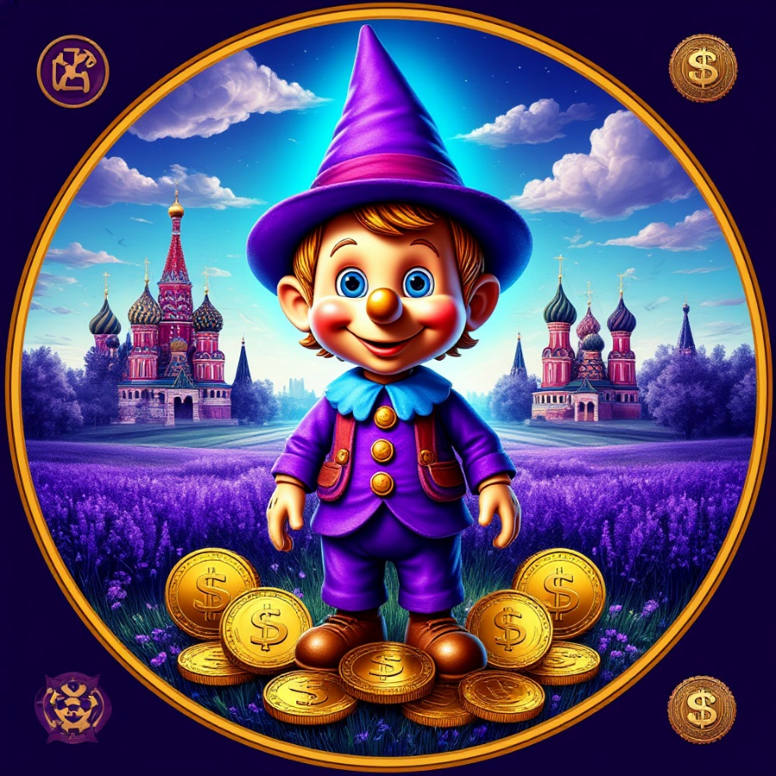
Название проекта
«Электронные учебники для студентов медиков»
Команда
Жуманов Улугбек Маъмуржонович
Базаров Алишер Гуломалиевич
Саниев Наимджон Усмоналиевич
Марийский государственный университет
Техно-старт: МарГУ

Slide 2
Электронные учебники для студентов медиков
Мы создаем электронные учебники для студентов медиков, чтобы они могли эффективно осваивать медицинские знания в удобном формате

Slide 3

Целевая аудитория, решаемая проблема и ключевая польза проекта
Лого проекта
Наше решение
Что делает?
Разрабатывает и предоставляет электронные учебники с мультимедийным контентом, интерактивными тестам и возможностью обратной связи
Для кого?
Для студентов медиков и преподователей, стремящихся к современным методам обучения .
Задача
Создать интерактивные, мультимедийные и регулярнообновляемые электронные учебники,которые повысят эффективность обучения студентов медиков.
Проблема
Традиционные учебники часто устаревают, трудные в использовании и не всегда доступны для студентов.
Что получают
(Эффект)
Студенты смогут учиться более эффективно, используя современные технологии для получения знаний.

Slide 4
План и необходимые ресурсы
Лого проекта
Что уже есть?
Исследования по потребностями студентов, прототипы учебников команда разработчиков.
Что нам необходимо?
Финансирование для разработки контента, сотрудничество с медицинскими учреждениями, маркетинг для продвижения продукта.
Коммерциализация
Продажа не просто «книги», а подписки на актуальные знания и образовательную экосистему для разных сегментов рынка.

Slide 5
Команда:
Жуманов Улугбек Маъмуржонович
Базаров Алишер Гуломалиевич
Саниев Наимджон Усмоналиевич
Лого проекта

